Slide 1
数据统计–图形报表

Slide 2
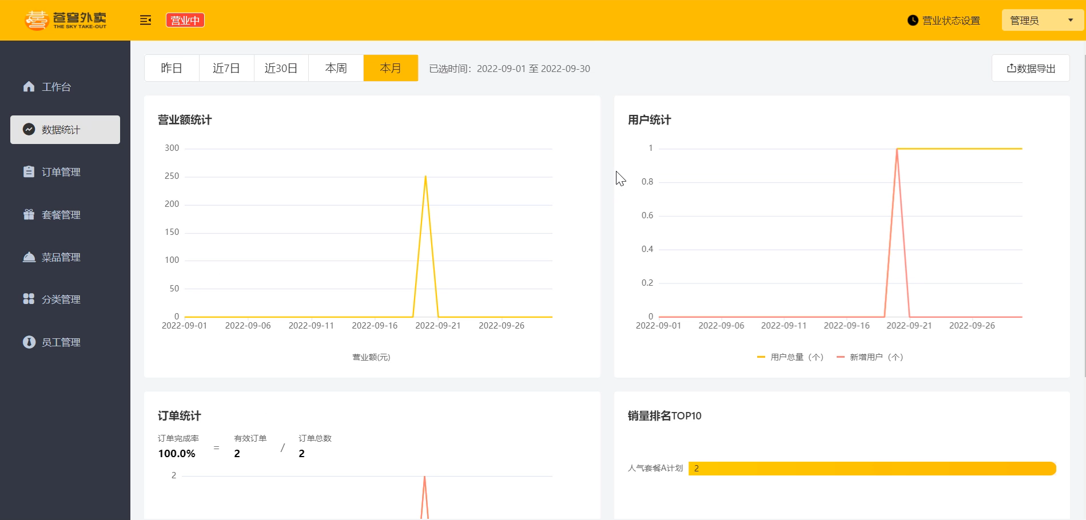
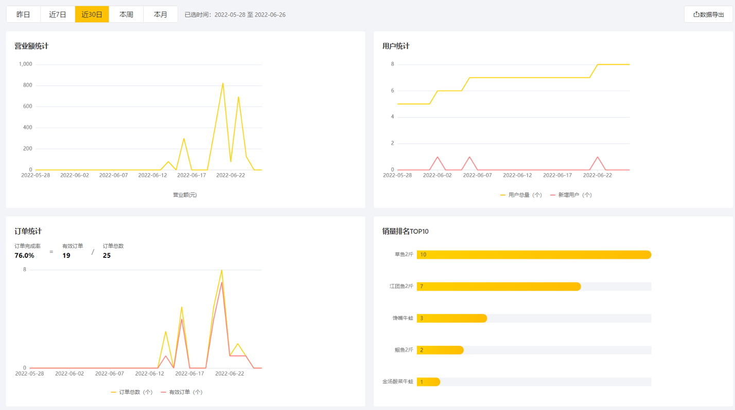

Slide 3
Apache ECharts
营业额统计
用户统计
订单统计
销量排名Top10

Slide 4
Apache ECharts
01
介绍
入门案例

Slide 5
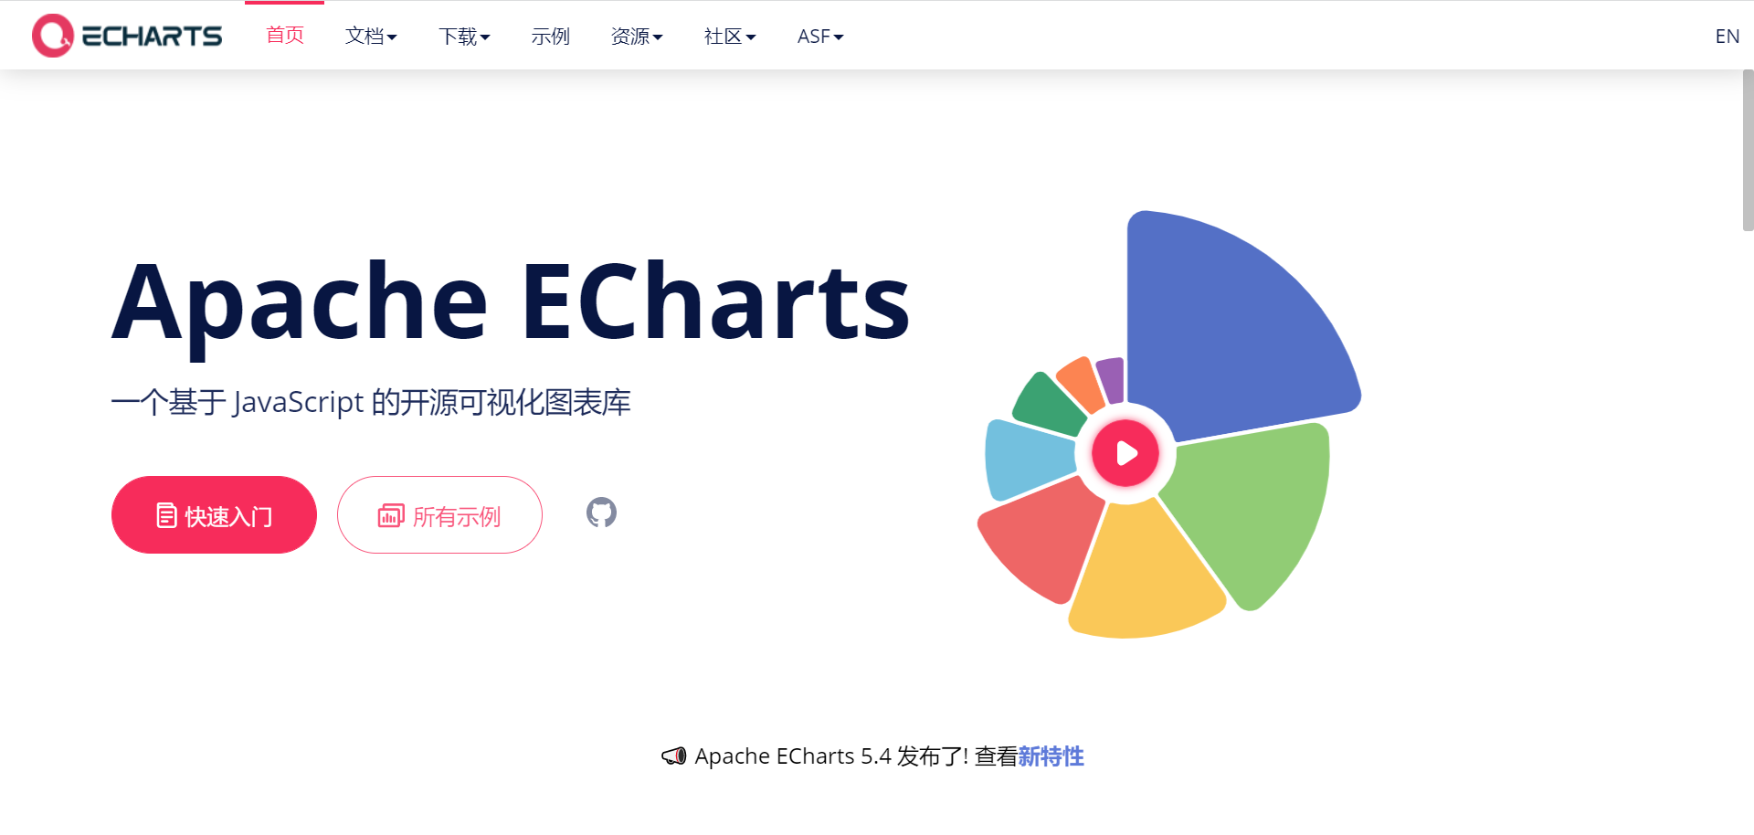
Apache ECharts 介绍
Apache ECharts 是一款基于 Javascript 的数据可视化图表库，提供直观，生动，可交互，可个性化定制的数据可视化图表。
官网地址：https://echarts.apache.org/zh/index.html

Slide 6
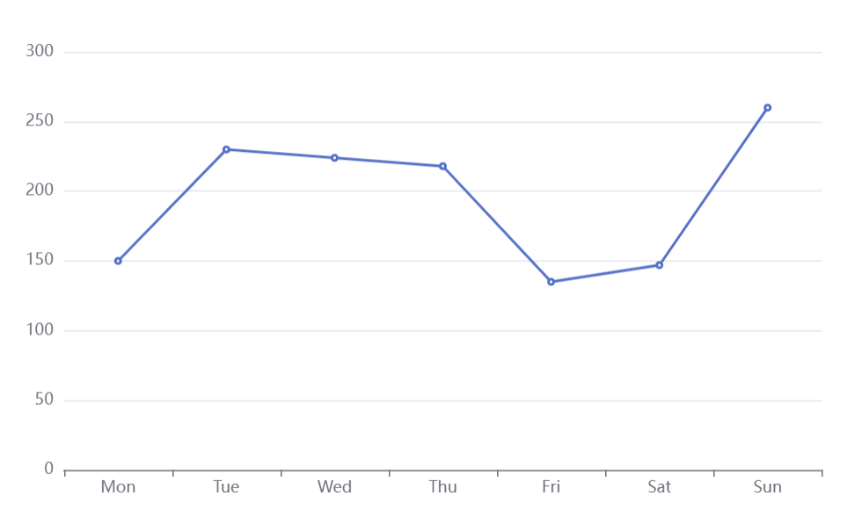
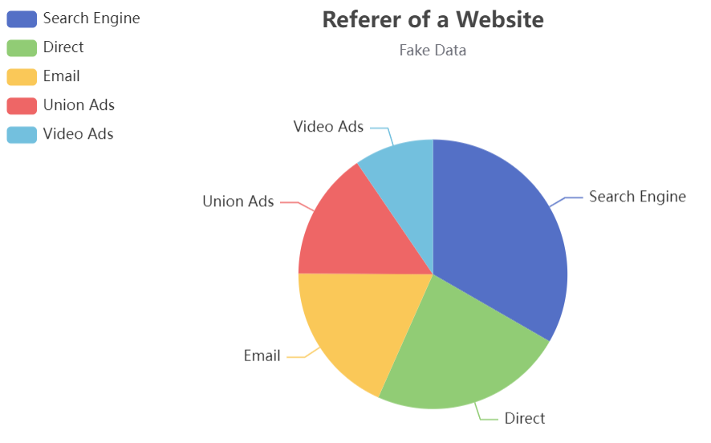
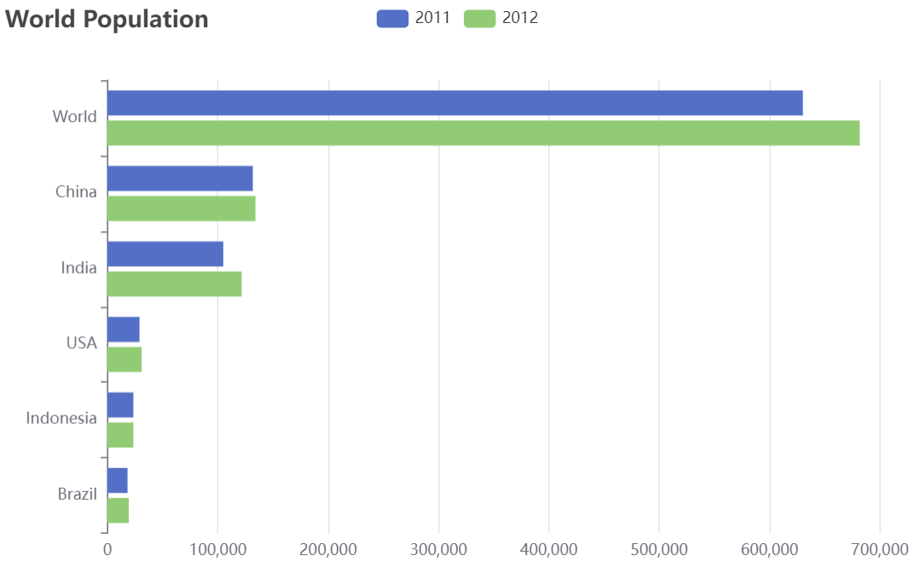
Apache ECharts 介绍
效果展示：
柱形图
饼形图
折线图
通过直观的图表来展示数据

Slide 7
Apache ECharts
01
介绍
入门案例

Slide 8
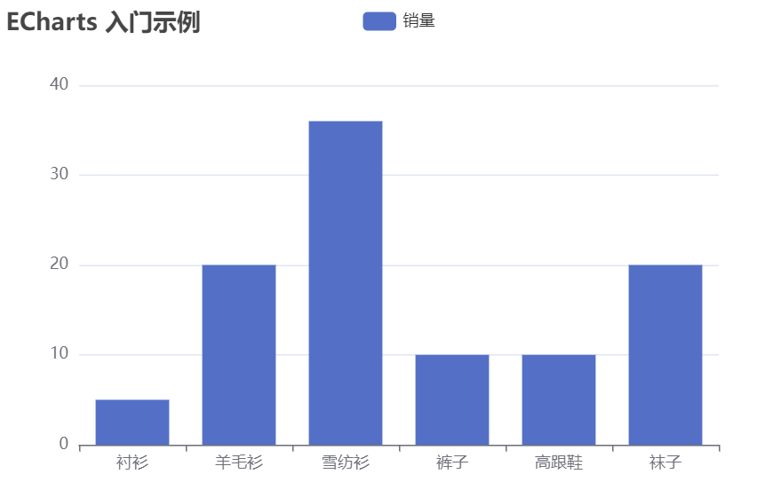
入门案例
Apache Echarts官方提供的快速入门：https://echarts.apache.org/handbook/zh/get-started/

Slide 9
入门案例
总结：使用Echarts，重点在于研究当前图表所需的数据格式。通常是需要后端提供符合格式要求的动态数据，然后响应给前端来展示图表。

Slide 10
Apache ECharts
营业额统计
用户统计
订单统计
销量排名Top10

Slide 11
营业额统计
02
需求分析和设计
代码开发
功能测试

Slide 12

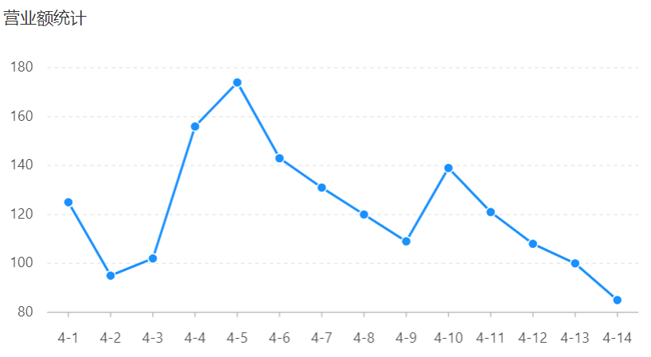
需求分析和设计
产品原型：
业务规则：
营业额指订单状态为已完成的订单金额合计
基于可视化报表的折线图展示营业额数据，X轴为日期，Y轴为营业额
根据时间选择区间，展示每天的营业额数据

Slide 13
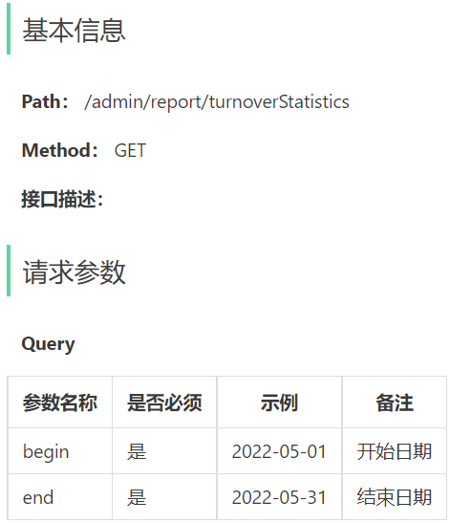
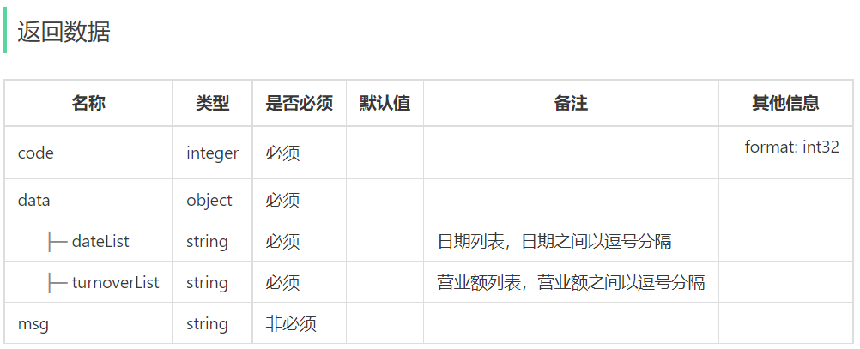
需求分析和设计
接口设计：

Slide 14
营业额统计
02
需求分析和设计
代码开发
功能测试

Slide 15
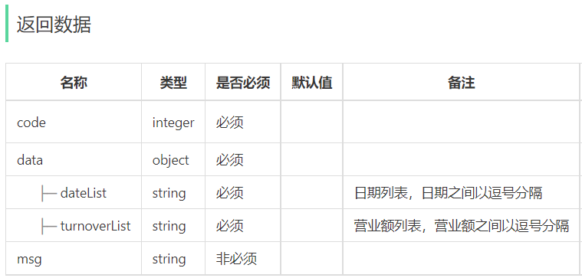
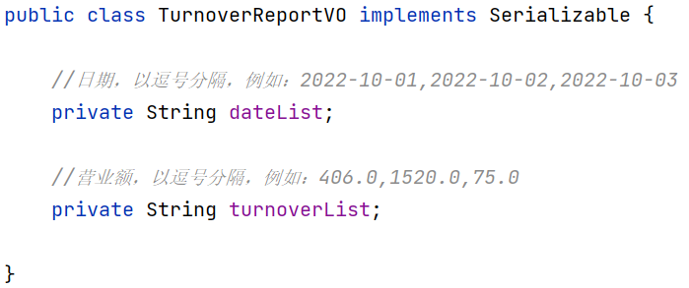
代码开发
根据接口定义设计对应的VO：

Slide 16
代码开发
根据接口定义创建ReportController：
@RestController @RequestMapping("/admin/report") @Slf4j @Api(tags = "统计报表相关接口") public class ReportController { @Autowired private ReportService reportService; /** * 营业额数据统计 * @param begin * @param end * @return */ @GetMapping("/turnoverStatistics") @ApiOperation("营业额数据统计") public Result<TurnoverReportVO> turnoverStatistics( @DateTimeFormat(pattern = "yyyy-MM-dd") LocalDate begin,
@DateTimeFormat(pattern = "yyyy-MM-dd") LocalDate end){ return Result.success(reportService.getTurnover(begin,end)); }
}

Slide 17
代码开发
创建ReportService接口，声明getTurnover方法：
public interface ReportService { /** * 根据时间区间统计营业额 * @param begin * @param end * @return */ TurnoverReportVO getTurnover(LocalDateTime begin, LocalDateTime end);
}

Slide 18
代码开发
创建ReportServiceImpl实现类，实现getTurnover方法（第1部分）：
@Service @Slf4j public class ReportServiceImpl implements ReportService { @Autowired private OrderMapper orderMapper; /** * 根据时间区间统计营业额 * @param begin * @param end * @return */ public TurnoverReportVO getTurnover(LocalDate begin, LocalDate end) { List<LocalDate> dateList = new ArrayList<>(); dateList.add(begin); while (!begin.equals(end)){ begin = begin.plusDays(1);//日期计算，获得指定日期后1天的日期 dateList.add(begin); }

Slide 19
代码开发
创建ReportServiceImpl实现类，实现getTurnover方法（第2部分）：
List<Double> turnoverList = new ArrayList<>(); for (LocalDate date : dateList) { LocalDateTime beginTime = LocalDateTime.of(date, LocalTime.MIN); LocalDateTime endTime = LocalDateTime.of(date, LocalTime.MAX); //查询营业额 Map map = new HashMap(); map.put("status", Orders.COMPLETED); map.put("begin",beginTime); map.put("end", endTime); Double turnover = orderMapper.sumByMap(map); turnover = turnover == null ? 0.0 : turnover; turnoverList.add(turnover); } //数据封装 return TurnoverReportVO.builder() .dateList(StringUtils.join(dateList,",")) .turnoverList(StringUtils.join(turnoverList,",")) .build(); }
}

Slide 20
代码开发
在OrderMapper接口声明sumByMap方法：
/** * 根据动态条件统计营业额 * @param map */ Double sumByMap(Map map);

Slide 21
代码开发
在OrderMapper.xml文件中编写动态SQL：
<select id="sumByMap" resultType="java.lang.Double"> select sum(amount) from orders <where> <if test="status != null"> and status = #{status} </if> <if test="begin != null"> and order_time &gt;= #{begin} </if> <if test="end != null"> and order_time &lt;= #{end} </if> </where> </select>

Slide 22
营业额统计
02
需求分析和设计
代码开发
功能测试

Slide 23
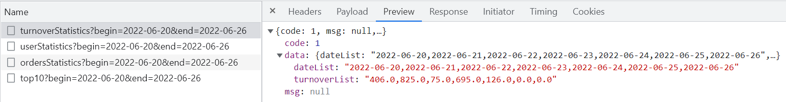
功能测试
可以通过如下方式进行测试：
接口文档测试
前后端联调测试

Slide 24
Apache ECharts
营业额统计
用户统计
订单统计
销量排名Top10

Slide 25
用户统计
03
需求分析和设计
代码开发
功能测试

Slide 26
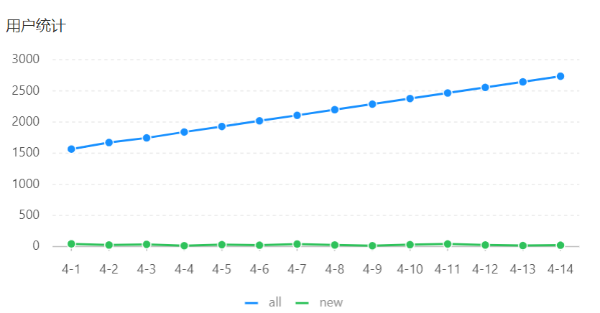
需求分析和设计
产品原型：
业务规则：
基于可视化报表的折线图展示用户数据，X轴为日期，Y轴为用户数
根据时间选择区间，展示每天的用户总量和新增用户量数据

Slide 27
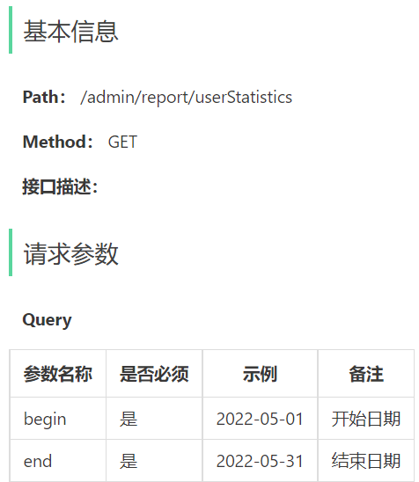
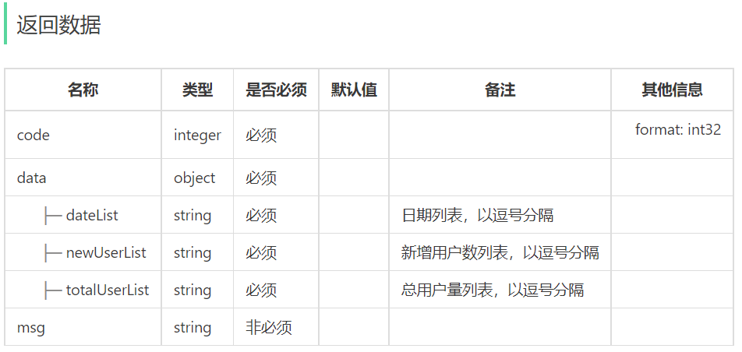
需求分析和设计
接口设计：

Slide 28
用户统计
03
需求分析和设计
代码开发
功能测试

Slide 29
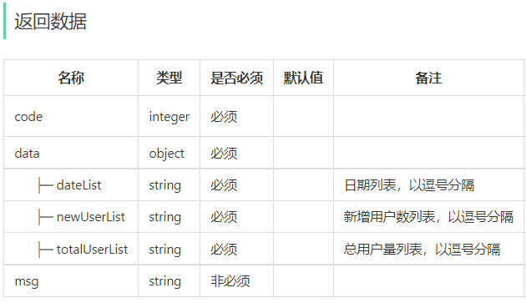
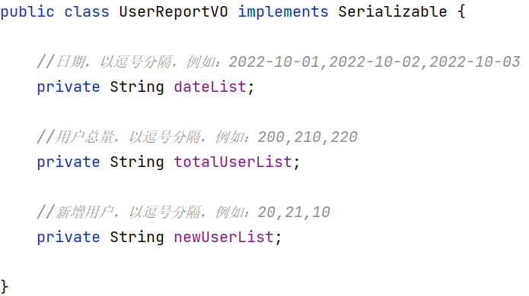
代码开发
根据用户统计接口的返回结果设计VO：

Slide 30
代码开发
根据接口定义，在ReportController中创建userStatistics方法：
/** * 用户数据统计 * @param begin * @param end * @return */ @GetMapping("/userStatistics") @ApiOperation("用户数据统计") public Result<UserReportVO> userStatistics( @DateTimeFormat(pattern = "yyyy-MM-dd") LocalDate begin, @DateTimeFormat(pattern = "yyyy-MM-dd") LocalDate end){
return Result.success(reportService.getUserStatistics(begin,end)); }

Slide 31
代码开发
在ReportService接口中声明getUserStatistics方法：
/** * 根据时间区间统计用户数量 * @param begin * @param end * @return */ UserReportVO getUserStatistics(LocalDate begin, LocalDate end);

Slide 32
代码开发
在ReportServiceImpl实现类中实现getUserStatistics方法（第1部分）：
/** * 根据时间区间统计用户数量 * @param begin * @param end * @return */ public UserReportVO getUserStatistics(LocalDate begin, LocalDate end) { List<LocalDate> dateList = new ArrayList<>(); dateList.add(begin); while (!begin.equals(end)){ begin = begin.plusDays(1); dateList.add(begin); } List<Integer> newUserList = new ArrayList<>(); //新增用户数 List<Integer> totalUserList = new ArrayList<>(); //总用户数

Slide 33
代码开发
在ReportServiceImpl实现类中实现getUserStatistics方法（第2部分）：
for (LocalDate date : dateList) { LocalDateTime beginTime = LocalDateTime.of(date, LocalTime.MIN); LocalDateTime endTime = LocalDateTime.of(date, LocalTime.MAX); //新增用户数量 select count(id) from user where create_time > ? and create_time < ? Integer newUser = getUserCount(beginTime, endTime); //总用户数量 select count(id) from user where create_time < ? Integer totalUser = getUserCount(null, endTime); newUserList.add(newUser); totalUserList.add(totalUser); }
return UserReportVO.builder() .dateList(StringUtils.join(dateList,",")) .newUserList(StringUtils.join(newUserList,",")) .totalUserList(StringUtils.join(totalUserList,",")) .build(); }

Slide 34
代码开发
在ReportServiceImpl实现类中创建私有方法getUserCount：
/** * 根据时间区间统计用户数量 * @param beginTime * @param endTime * @return */ private Integer getUserCount(LocalDateTime beginTime, LocalDateTime endTime) { Map map = new HashMap(); map.put("begin",beginTime); map.put("end", endTime); return userMapper.countByMap(map); }

Slide 35
代码开发
在UserMapper接口中声明countByMap方法：
/** * 根据动态条件统计用户数量 * @param map * @return */ Integer countByMap(Map map);

Slide 36
代码开发
在UserMapper.xml文件中编写动态SQL：
<select id="countByMap" resultType="java.lang.Integer"> select count(id) from user <where> <if test="begin != null"> and create_time &gt;= #{begin} </if> <if test="end != null"> and create_time &lt;= #{end} </if> </where> </select>

Slide 37
用户统计
03
需求分析和设计
代码开发
功能测试

Slide 38
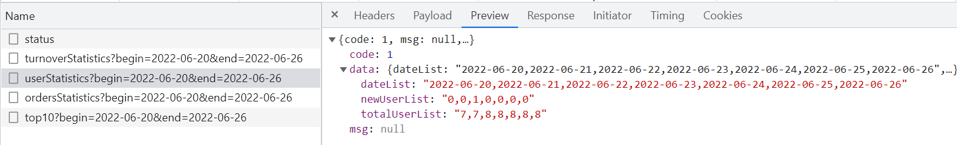
功能测试
可以通过如下方式进行测试：
接口文档测试
前后端联调测试

Slide 39
Apache ECharts
营业额统计
用户统计
订单统计
销量排名Top10

Slide 40
订单统计
04
需求分析和设计
代码开发
功能测试

Slide 41
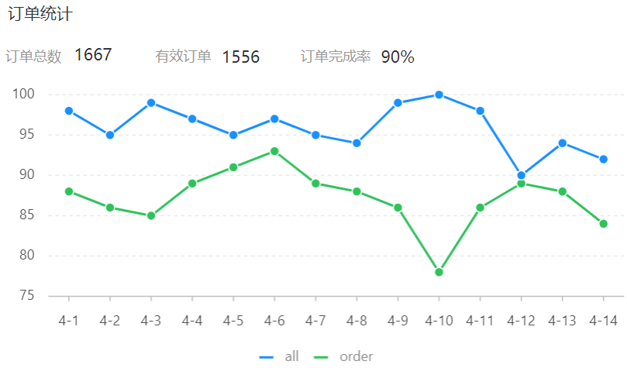
需求分析和设计
产品原型：
业务规则：
有效订单指状态为 “已完成” 的订单
基于可视化报表的折线图展示订单数据，X轴为日期，Y轴为订单数量
根据时间选择区间，展示每天的订单总数和有效订单数
展示所选时间区间内的有效订单数、总订单数、订单完成率，订单完成率 = 有效订单数 / 总订单数 * 100%

Slide 42
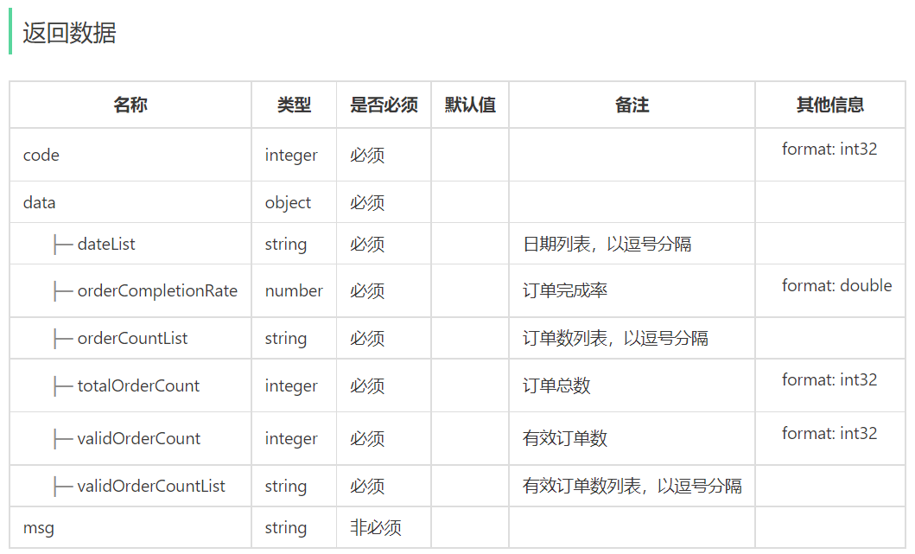
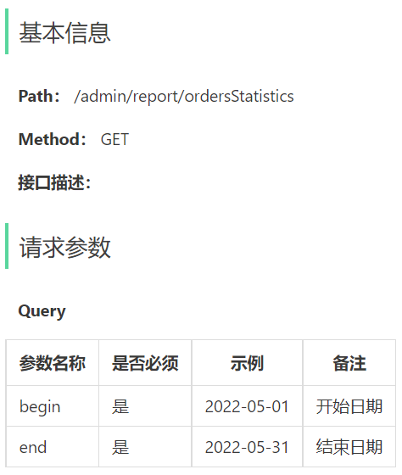
需求分析和设计
接口设计：

Slide 43
订单统计
04
需求分析和设计
代码开发
功能测试

Slide 44
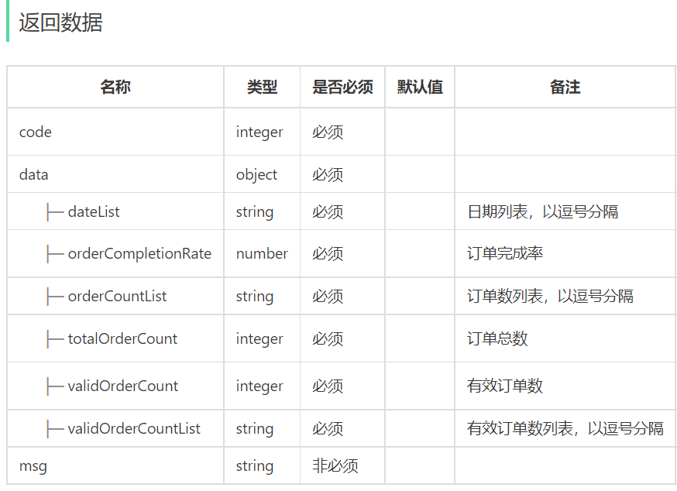
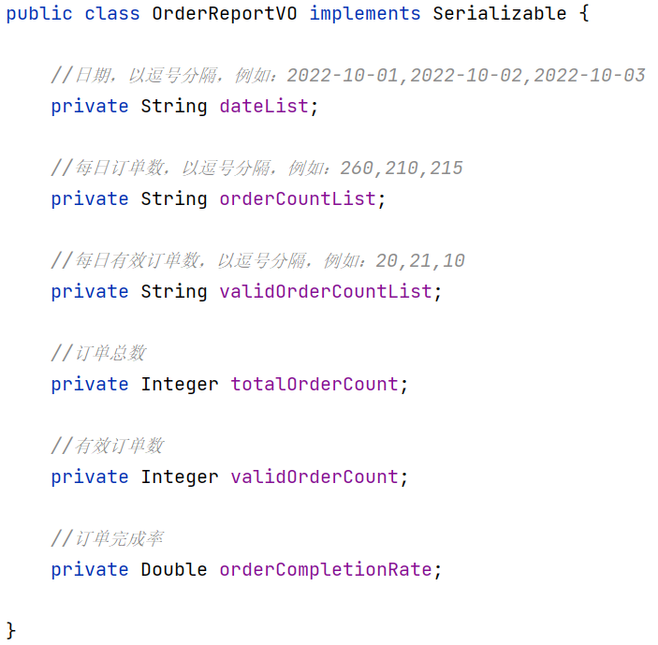
代码开发
根据订单统计接口的返回结果设计VO：

Slide 45
代码开发
在ReportController中根据订单统计接口创建orderStatistics方法：
/** * 订单数据统计 * @param begin * @param end * @return */ @GetMapping(“/ordersStatistics”) @ApiOperation(“订单数据统计") public Result<OrderReportVO> orderStatistics( @DateTimeFormat(pattern = "yyyy-MM-dd") LocalDate begin, @DateTimeFormat(pattern = "yyyy-MM-dd") LocalDate end){
return Result.success(reportService.getOrderStatistics(begin,end)); }

Slide 46
代码开发
在ReportService接口中声明getOrderStatistics方法：
/** * 根据时间区间统计订单数量 * @param begin * @param end * @return */ OrderReportVO getOrderStatistics(LocalDate begin, LocalDate end);

Slide 47
代码开发
在ReportServiceImpl实现类中实现getOrderStatistics方法（第1部分）：
/** * 根据时间区间统计订单数量 * @param begin * @param end * @return */ public OrderReportVO getOrderStatistics(LocalDate begin, LocalDate end) { List<LocalDate> dateList = new ArrayList<>(); dateList.add(begin); while (!begin.equals(end)){ begin = begin.plusDays(1); dateList.add(begin); } //每天订单总数集合 List<Integer> orderCountList = new ArrayList<>(); //每天有效订单数集合 List<Integer> validOrderCountList = new ArrayList<>();

Slide 48
代码开发
在ReportServiceImpl实现类中实现getOrderStatistics方法（第2部分）：
for (LocalDate date : dateList) { LocalDateTime beginTime = LocalDateTime.of(date, LocalTime.MIN); LocalDateTime endTime = LocalDateTime.of(date, LocalTime.MAX); //查询每天的总订单数 select count(id) from orders where order_time > ? and order_time < ? Integer orderCount = getOrderCount(beginTime, endTime, null); //查询每天的有效订单数 select count(id) from orders where order_time > ? and order_time < ? and status = ? Integer validOrderCount = getOrderCount(beginTime, endTime, Orders.COMPLETED); orderCountList.add(orderCount); validOrderCountList.add(validOrderCount); } //时间区间内的总订单数 Integer totalOrderCount = orderCountList.stream().reduce(Integer::sum).get(); //时间区间内的总有效订单数 Integer validOrderCount = validOrderCountList.stream().reduce(Integer::sum).get();

Slide 49
代码开发
在ReportServiceImpl实现类中实现getOrderStatistics方法（第3部分）：
//订单完成率 Double orderCompletionRate = 0.0; if(totalOrderCount != 0){ orderCompletionRate = validOrderCount.doubleValue() / totalOrderCount; } return OrderReportVO.builder() .dateList(StringUtils.join(dateList, ",")) .orderCountList(StringUtils.join(orderCountList, ",")) .validOrderCountList(StringUtils.join(validOrderCountList, ",")) .totalOrderCount(totalOrderCount) .validOrderCount(validOrderCount) .orderCompletionRate(orderCompletionRate) .build(); }

Slide 50
代码开发
在ReportServiceImpl实现类中提供私有方法getOrderCount：
/** * 根据时间区间统计指定状态的订单数量 * @param beginTime * @param endTime * @param status * @return */ private Integer getOrderCount(LocalDateTime beginTime, LocalDateTime endTime, Integer status) { Map map = new HashMap(); map.put("status", status); map.put("begin",beginTime); map.put("end", endTime); return orderMapper.countByMap(map); }

Slide 51
代码开发
在OrderMapper接口中声明countByMap方法：
/** * 根据动态条件统计订单数量 * @param map */ Integer countByMap(Map map);

Slide 52
代码开发
在OrderMapper.xml文件中编写动态SQL：
<select id="countByMap" resultType="java.lang.Integer"> select count(id) from orders <where> <if test="status != null"> and status = #{status} </if> <if test="begin != null"> and order_time &gt;= #{begin} </if> <if test="end != null"> and order_time &lt;= #{end} </if> </where> </select>

Slide 53
订单统计
04
需求分析和设计
代码开发
功能测试

Slide 54
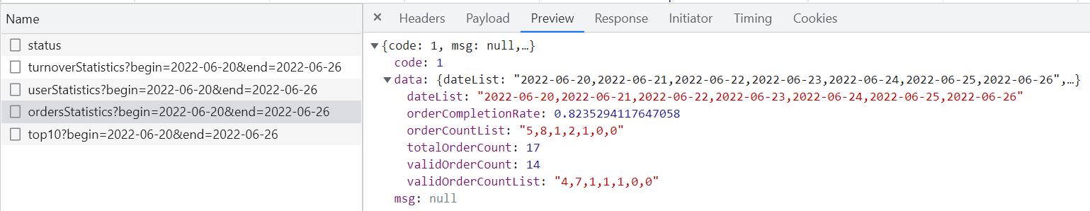
功能测试
可以通过如下方式进行测试：
接口文档测试
前后端联调

Slide 55
Apache ECharts
营业额统计
用户统计
订单统计
销量排名Top10

Slide 56
销量排名Top10
05
需求分析和设计
代码开发
功能测试

Slide 57
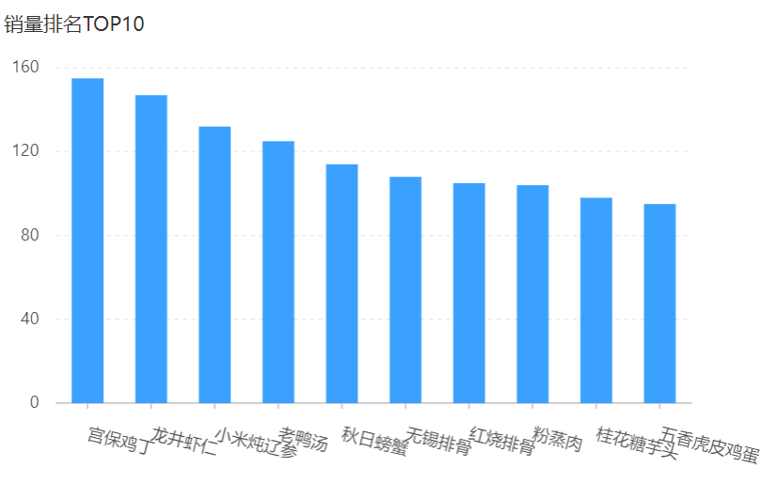
需求分析和设计
产品原型：
业务规则：
根据时间选择区间，展示销量前10的商品（包括菜品和套餐）
基于可视化报表的柱状图降序展示商品销量
此处的销量为商品销售的份数

Slide 58
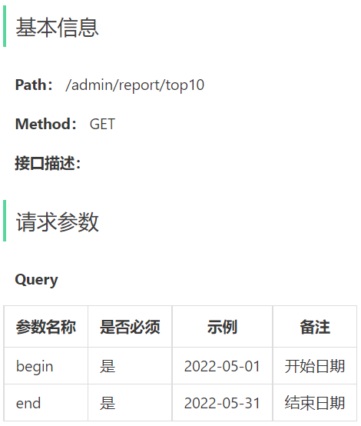
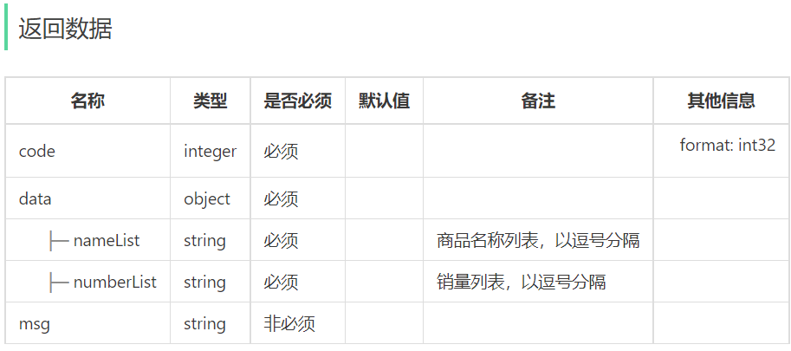
需求分析和设计
接口设计：

Slide 59
销量排名Top10
05
需求分析和设计
代码开发
功能测试

Slide 60
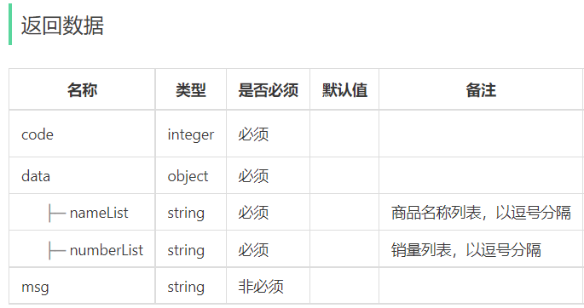
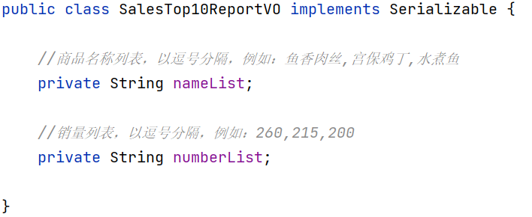
代码开发
根据销量排名接口的返回结果设计VO：

Slide 61
代码开发
在ReportController中根据销量排名接口创建top10方法：
/** * 销量排名统计 * @param begin * @param end * @return */ @GetMapping("/top10") @ApiOperation("销量排名统计") public Result<SalesTop10ReportVO> top10( @DateTimeFormat(pattern = "yyyy-MM-dd") LocalDate begin, @DateTimeFormat(pattern = "yyyy-MM-dd") LocalDate end){
return Result.success(reportService.getSalesTop10(begin,end)); }

Slide 62
代码开发
在ReportService接口中声明getSalesTop10方法：
/** * 查询指定时间区间内的销量排名top10 * @param begin * @param end * @return */ SalesTop10ReportVO getSalesTop10(LocalDate begin, LocalDate end);

Slide 63
代码开发
在ReportServiceImpl实现类中实现getSalesTop10方法：
/** * 查询指定时间区间内的销量排名top10 * @param begin * @param end * @return */ public SalesTop10ReportVO getSalesTop10(LocalDate begin, LocalDate end) { LocalDateTime beginTime = LocalDateTime.of(begin, LocalTime.MIN); LocalDateTime endTime = LocalDateTime.of(end, LocalTime.MAX); List<GoodsSalesDTO> goodsSalesDTOList = orderMapper.getSalesTop10(beginTime, endTime); String nameList = StringUtils.join(goodsSalesDTOList.stream().map(GoodsSalesDTO::getName).collect(Collectors.toList()),","); String numberList = StringUtils.join(goodsSalesDTOList.stream().map(GoodsSalesDTO::getNumber).collect(Collectors.toList()),","); return SalesTop10ReportVO.builder() .nameList(nameList) .numberList(numberList) .build(); }

Slide 64
代码开发
在OrderMapper接口中声明getSalesTop10方法：
/** * 查询商品销量排名 * @param begin * @param end */ List<GoodsSalesDTO> getSalesTop10(LocalDateTime begin, LocalDateTime end);

Slide 65
代码开发
在OrderMapper.xml文件中编写动态SQL：
<select id="getSalesTop10" resultType="com.sky.dto.GoodsSalesDTO"> select od.name name,sum(od.number) number from order_detail od ,orders o where od.order_id = o.id and o.status = 5 <if test="begin != null"> and order_time &gt;= #{begin} </if> <if test="end != null"> and order_time &lt;= #{end} </if> group by name order by number desc limit 0, 10 </select>

Slide 66
销量排名Top10
05
需求分析和设计
代码开发
功能测试

Slide 67
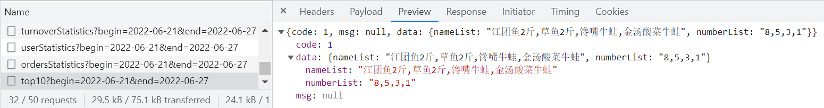
功能测试
可以通过如下方式进行测试：
接口文档测试
前后端联调

